Slide 1
Nieuw station ALBERT
  Openbare bijeenkomst
  Dinsdag 17 september 2019

Slide 2
1
Meer mobiliteit in de stad

Slide 3
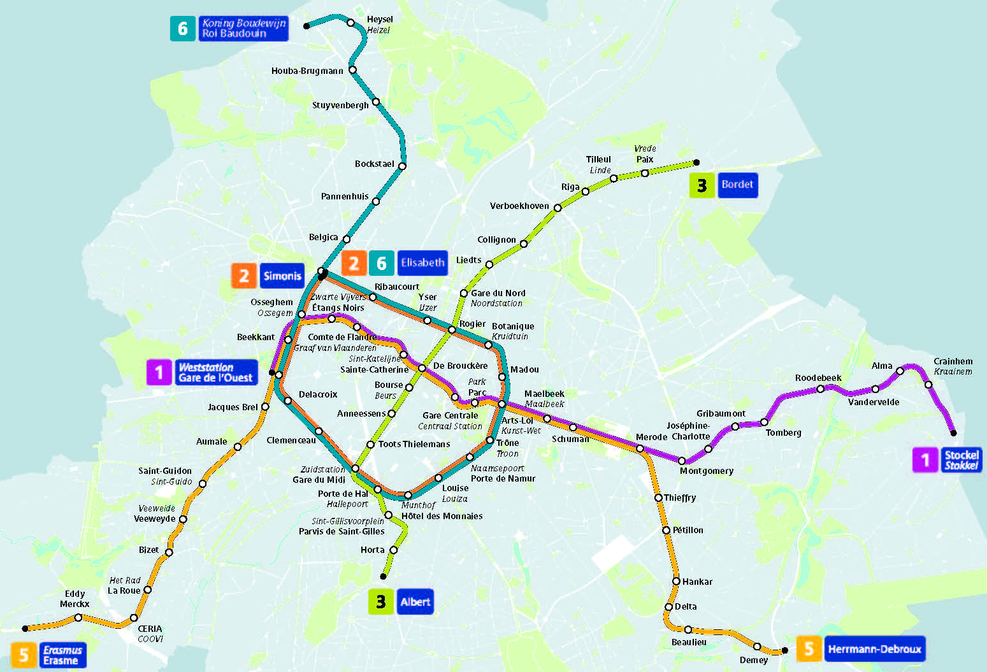
De metro: een noodzaak
Nieuw station
ALBERT
Noordstation
ALBERT

Slide 4
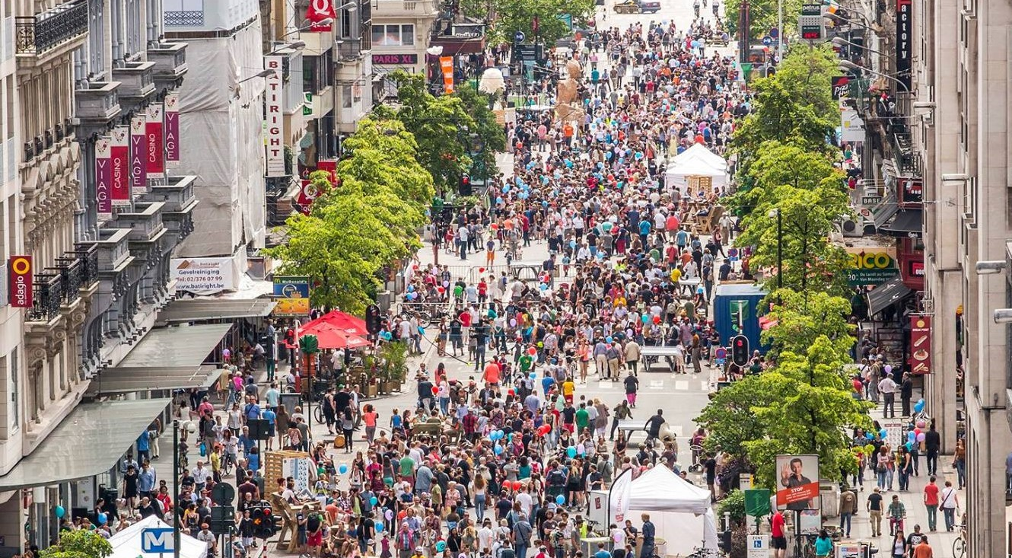
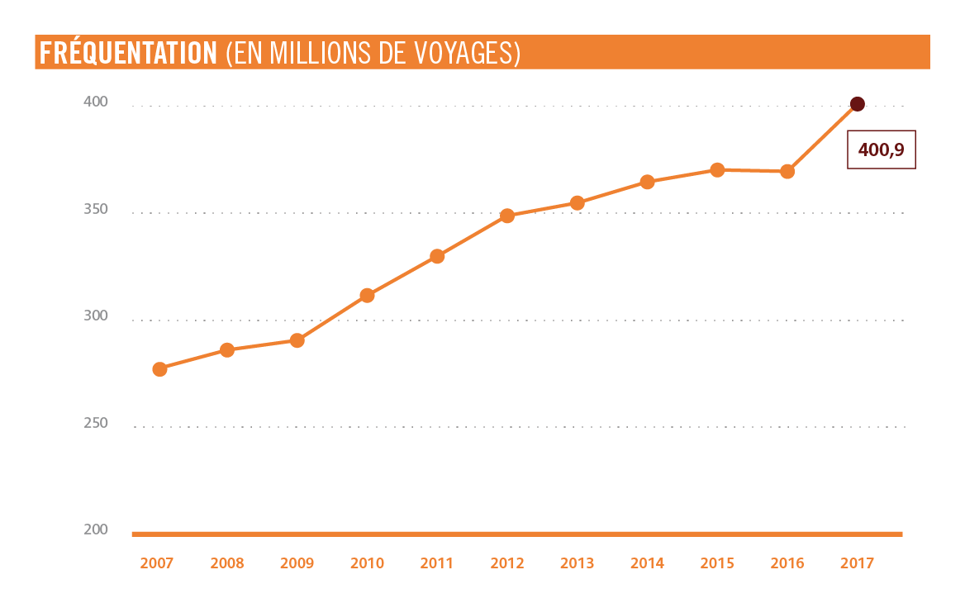
Waarom de metro?
Frequentie (in miljoenen reizen)
+ 45% in 10 jaar

Slide 5
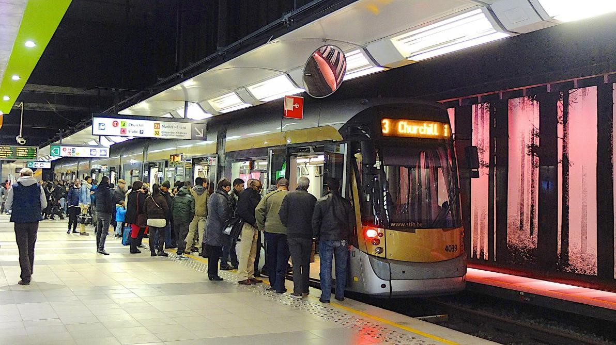
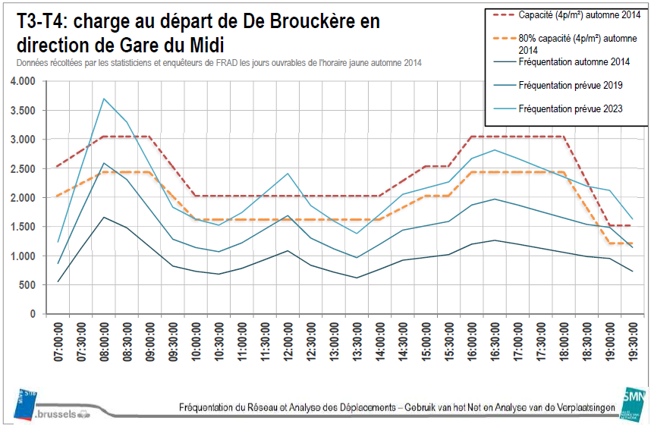
Waarom de metro?
Frequentie: +37% tussen 2010 en 2014
Aan dit tempo is de maximale capaciteit in 2019 bereikt en is het aantal bezoekers in 2023 groter dan het aanbod

Slide 6
De metro verhoogt de capaciteit
Jaar | Dienst en interval | Rijdend materieel | Capaciteit
Eind 2009 | Tram 3 et 4 : 6’ op elke lijn | Mix T3000 / T4000 | ~ 3 850 plaatsen/uur
2012 | Tram 3 et 4 : 6’ op elke lijn | Alleen T4000 | ~ 5 000 plaatsen/uur
September 2014 | Tram 3 et 4 : 5’ op elke lijn | Alleen T4000 | ~ 6 000 plaatsen/uur
Project metro | Interval = 4’ Interval = 3’ |  | ~ 10 700 plaatsen/uur ~ 14 300 plaatsen/uur
+78 %
à
+138 %
Bezetting infrastructuur

Slide 7


Reistijden
Bordet – Albert :
41 mn
20 mn
(1 overstap)
(Rechtstreeks)
Bordet – Zuidstation :
33 mn
16 mn
(1 overstap)
(Rechtstreeks)
Albert – Rogier :
14 mn
10 mn
(Rechtstreeks)
(Rechtstreeks)
Aansluiting Bus-Tram
Aansluiting Bus-Métro
NOH – Beurs :
Verboeckh. – Noord :
09 mn
04 mn
(TRAM)
(METRO)

Slide 8
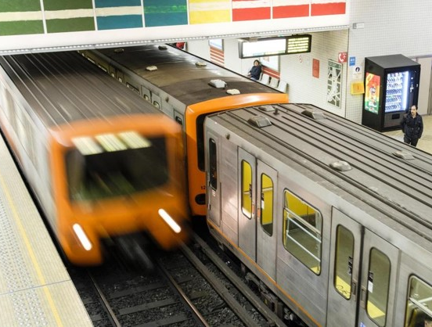
Frequentie
3 mn
Elke 3 minuten één metro tijdens de spits

Slide 9
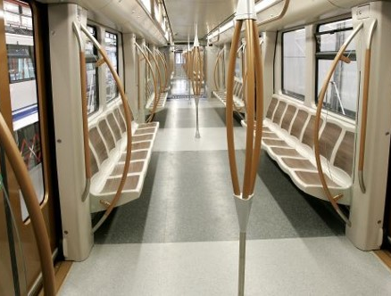


Comfort
Toegankelijk voor iedereen
Comfortabele voertuigen

Slide 10
2
Verandering van het station Albert

Slide 11
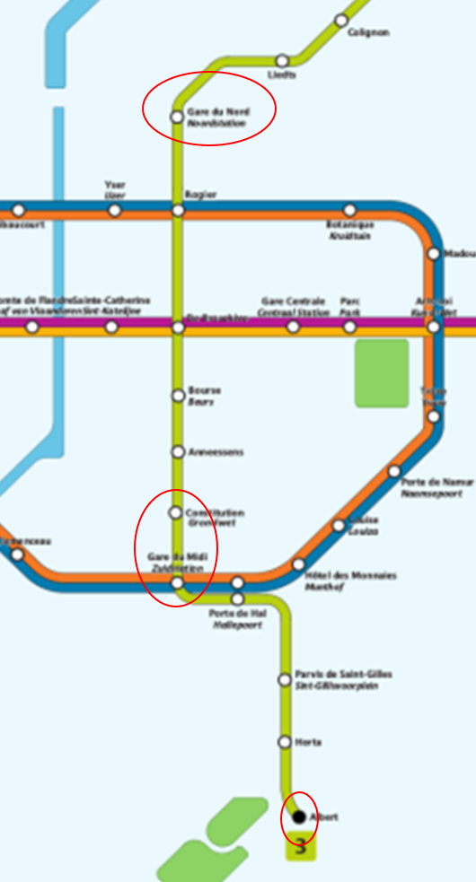
PROJE(C)T NO(O)RD – Albert / STIB
Beslissingen van de Brusselse Hoofdstedelijke Regering
    Aanpassing opstelspoor – Noordstation
    Aanpassing bestaande stations en tunnels
    Project Toots Thielemans
  Project Albert

Slide 12
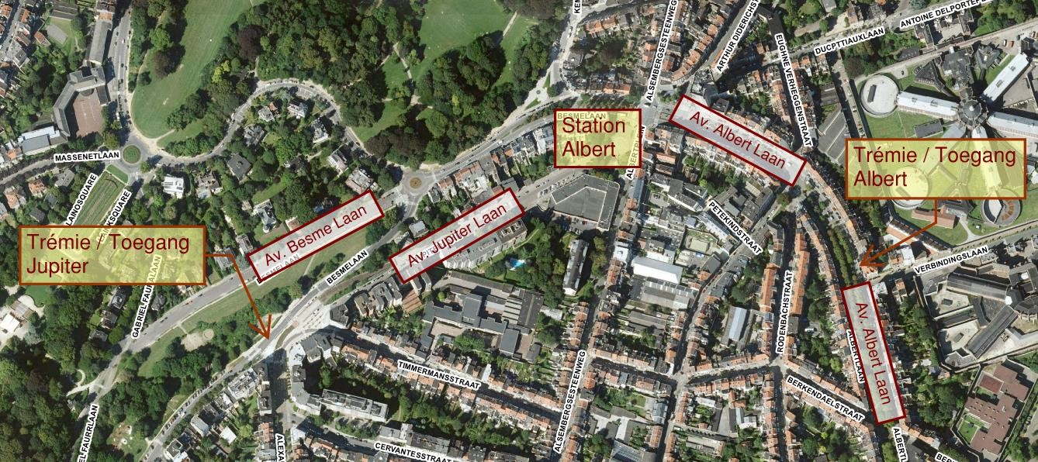
Liggingsplan

Slide 13
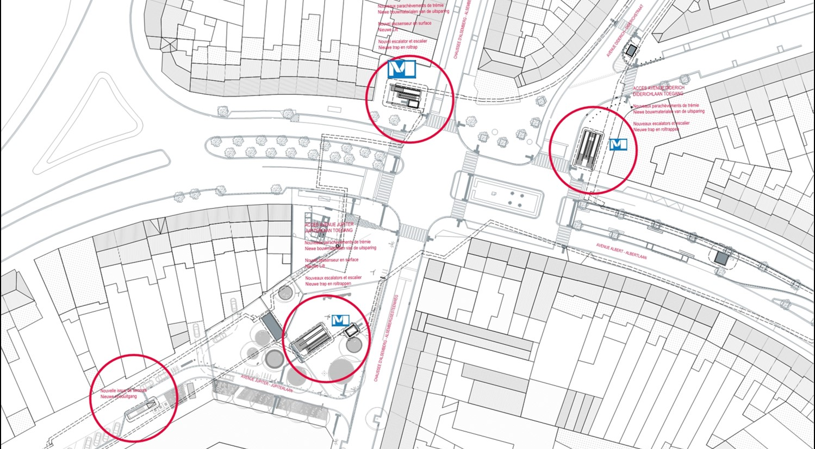
Toegang station

Slide 14
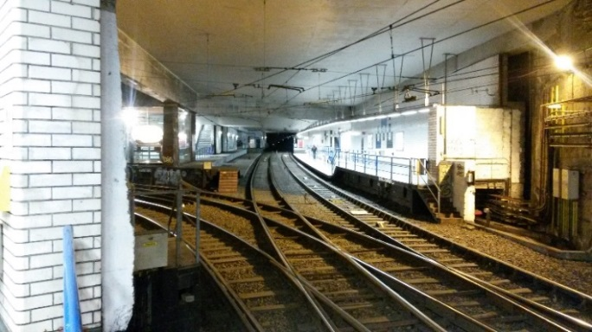
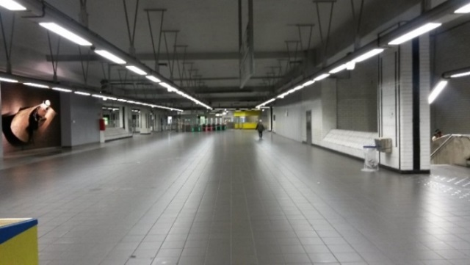
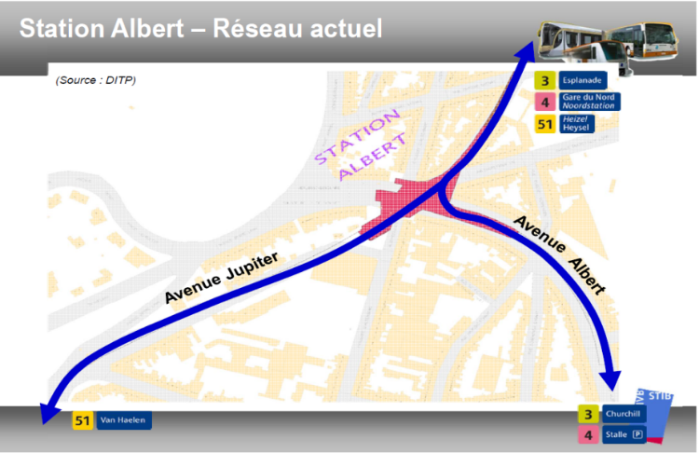
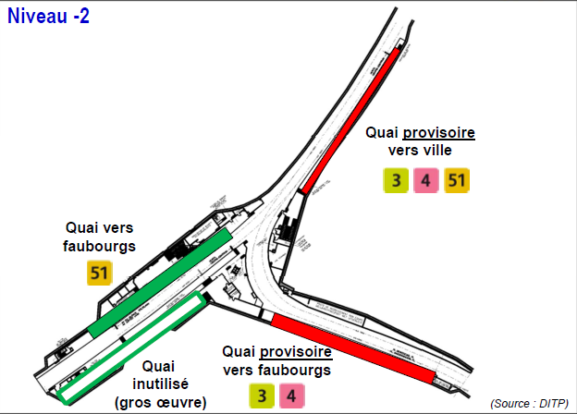
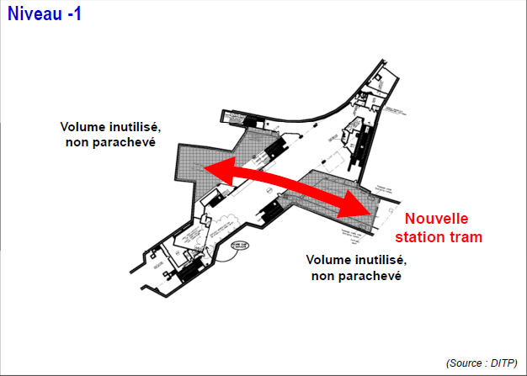
Huidige toestand

Slide 15
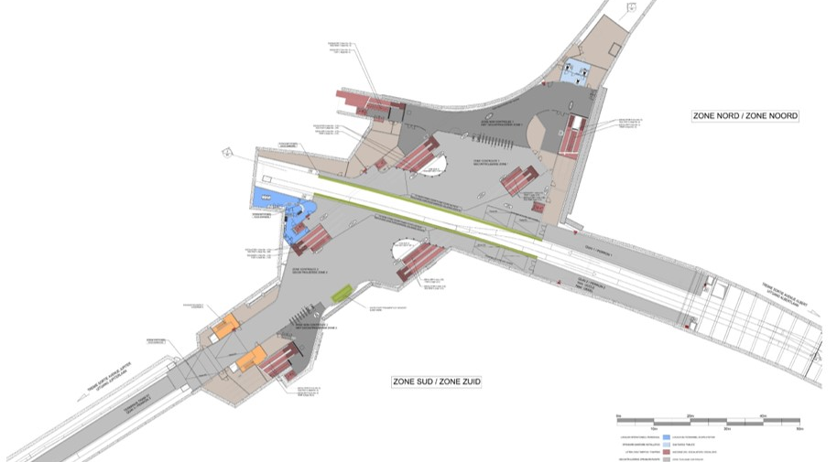
Niveau -1 TRAMS

Slide 16
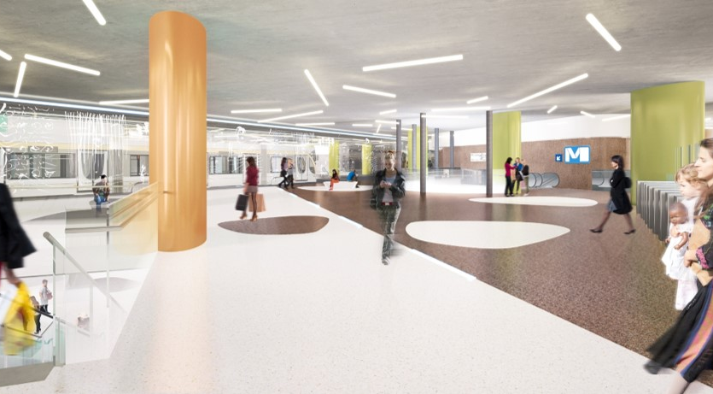
Niveau -1 TRAMS

Slide 17
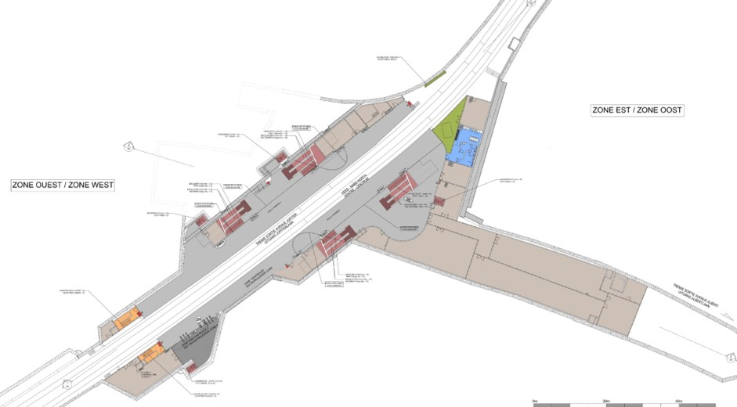
Niveau -2 METRO

Slide 18
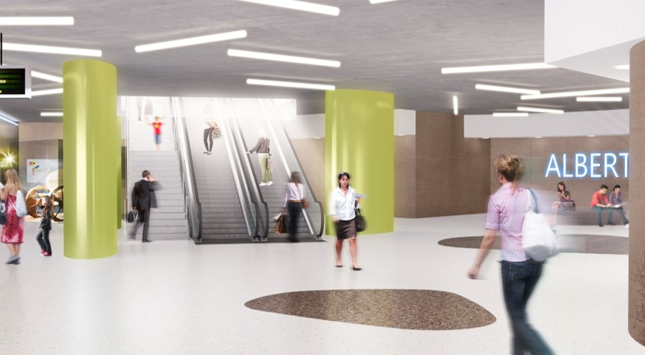
Niveau -2 METRO

Slide 19
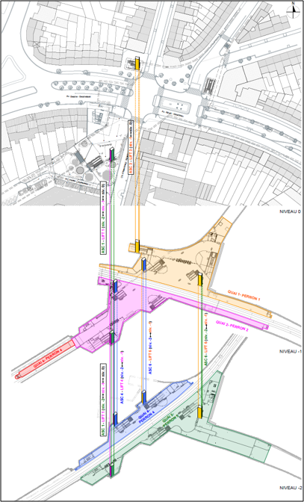
Toegangkelijkheid PBM
Wegniveau
5 nieuwe liften
inclusief 2 op wegniveau
Vervanging van alle roltrappen
Niveau -1
Niveau -2

Slide 20
3
Werf
Voorbereidende fases

Slide 21
Verwachte planning
Voorbereiden-de werken
Start werf Jupiter
Aankomst metro
Start werf toegang Albert
Intermodaal knooppunt metro, tram 51, tram 4, tram 7
2020-2023
Aanleg eindhalte 51
Voorbereiding opstelspoor métro
Aanleg station
2024
Ombouw premetro tot metro
2024-2025
Aanleg eindhalte tram 4
TBD
Aanleg voor tram 7

Slide 22
VIVAQUA : riool
1ste fase
Installatie van nieuwe riool aan de oneven kant vanaf 23/09 tot 04/11

Slide 23
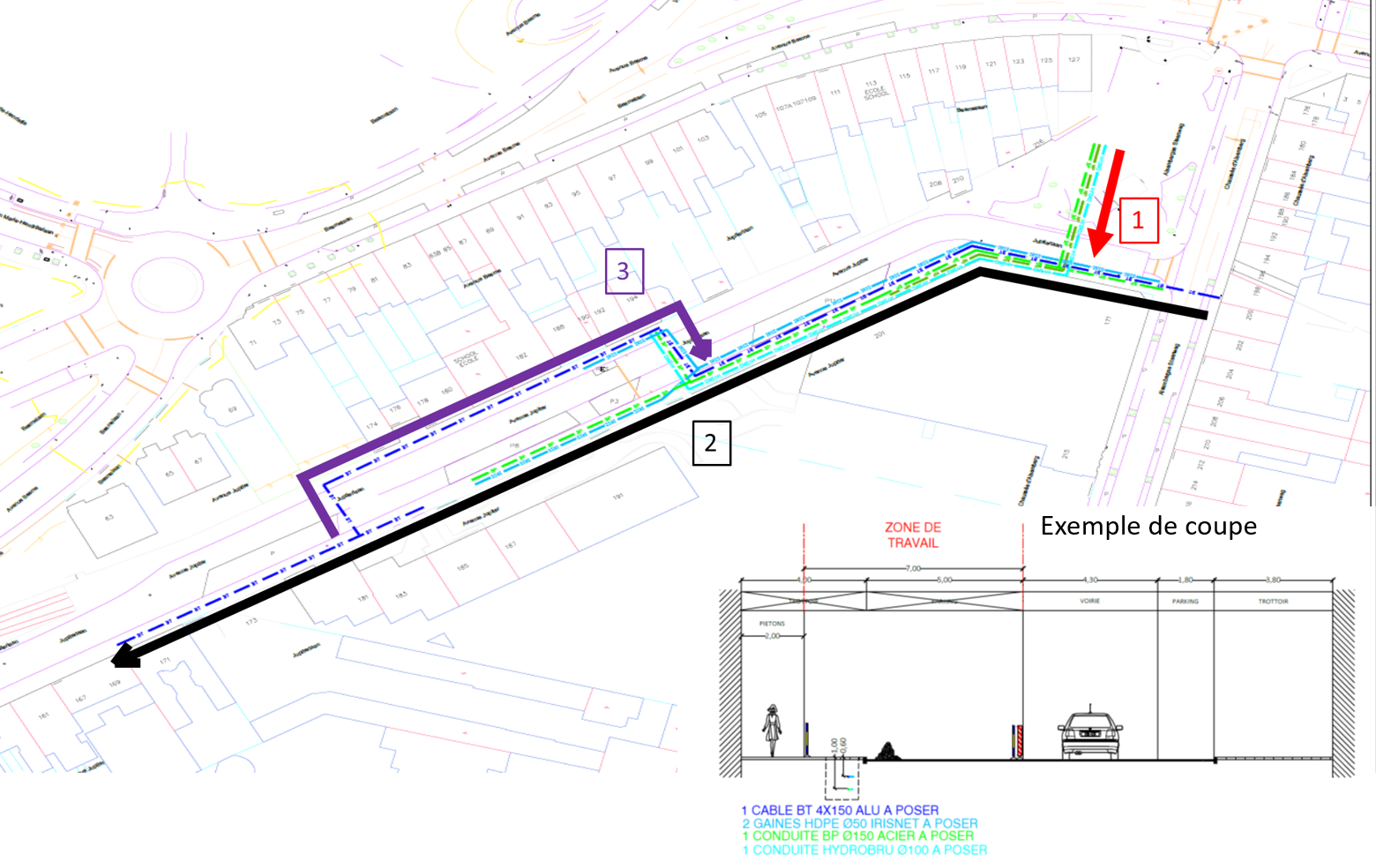
Gemeenschappelijke geul Sibelga, hydrobu, Irisnet
2de fase
Installatie nieuwe buizen (verdeling van water, gas en elektriciteit in een gemeenschappelijke geul) vanaf 28/10/19 tot 20/12/19

Slide 24
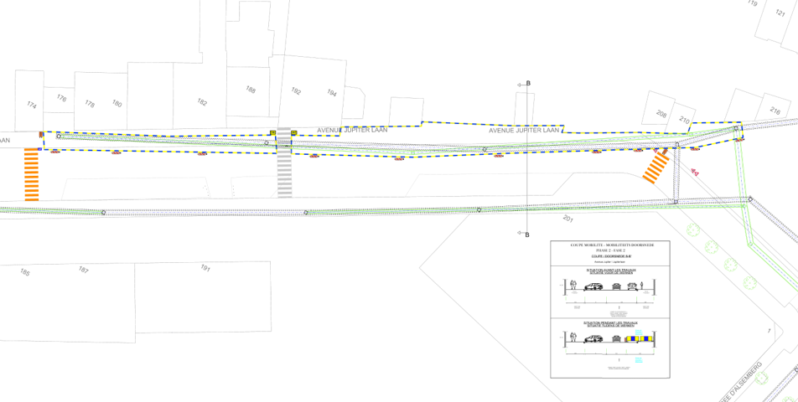
VIVAQUA : riool
3de fase
Installatie nieuwe riool vanaf 06/01/20 tot 06/03/20

Slide 25
4
Werf – Veranderingswerken
van het station :
impact op wegniveau

Slide 26
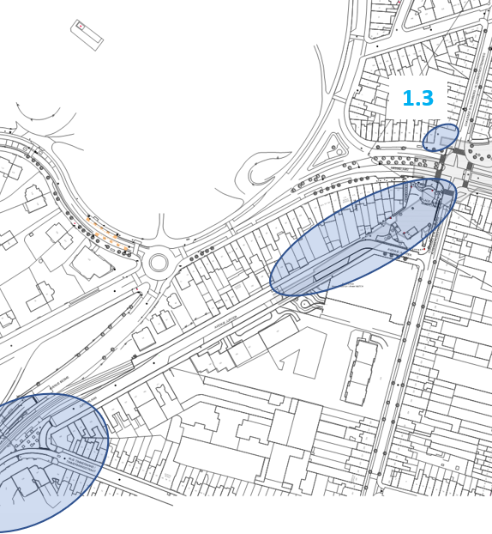
Overzicht en algemene organisatie
van de werf
1.3
FASE 1: (2020 – 2022):
    - Herinrichting van het station ondergronds
    - Besme/Jupiter/Timmermans – Zone 1.1
    - Jupiterlaan – Zone 1.2
    - Albertplein – Zone 1.3
1.2
1.1

Slide 27
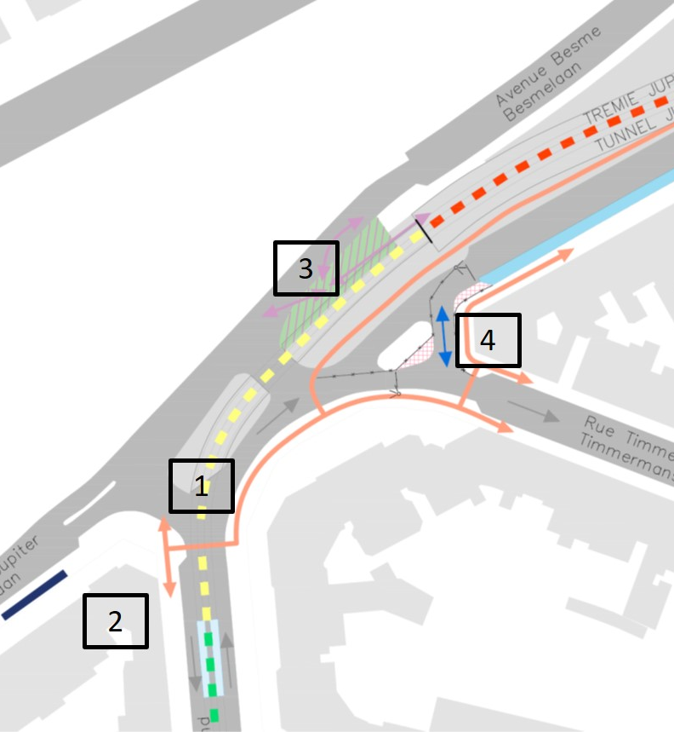
Zones 1.1 – Tijdelijke heraanleg
    Spooraansluiting A. Bertrand
    mid-mei 20
    Verplaatsing perrons tram en bus
    Afbraak perron Jupiter voor
    toegang tunnel
    uitbreiding kruispunt Jupiter/Timmermans

Slide 28
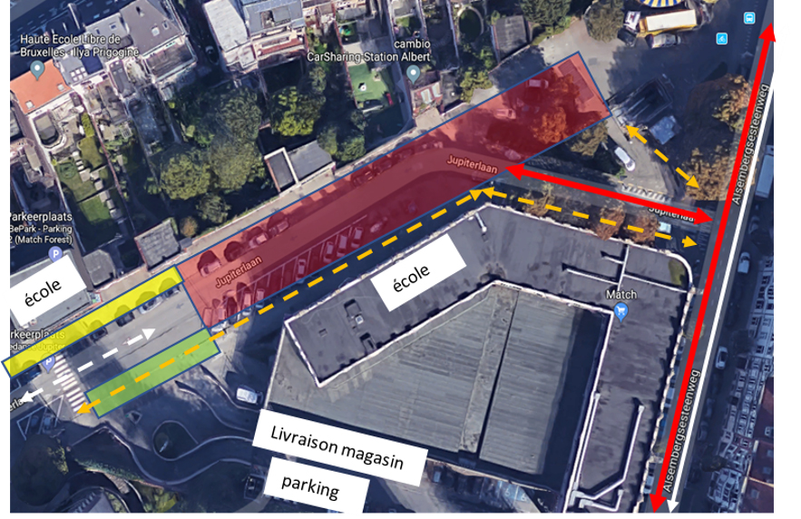
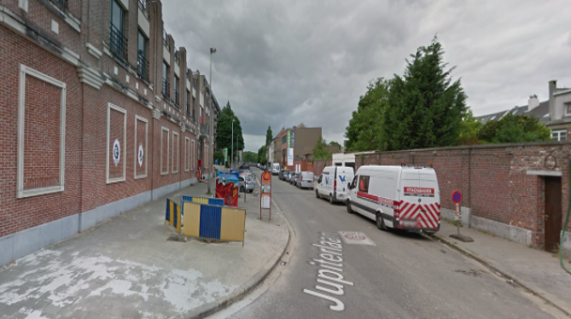
Zone 1.2 – Aanleg eindhalte 51 niveau -1
Werfzone
Zone tijdelijke verharding
Opslagzone
Zone verboden parkeren

Slide 29
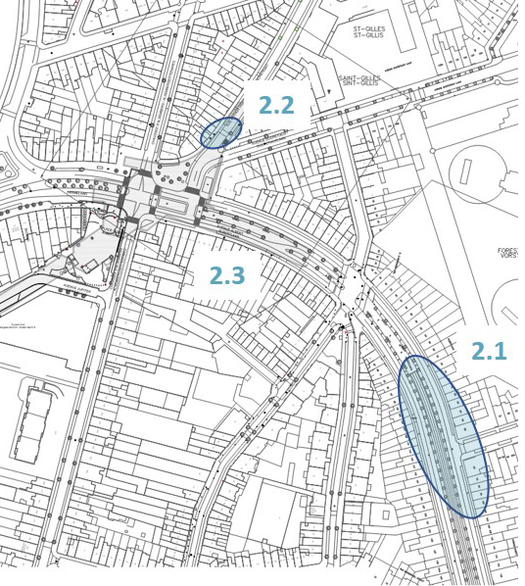
Overzicht en algemene organisatie
van de werf
2.2
  FASE 2: (2023 – 2025)
    - Herinrichting van het station
    - Toegang tunnel Albert (2.1)
    - Werken in Diderichstraat (2.2) en op centrale berm van Albertlaan (2.3)
2.3
2.1

Slide 30
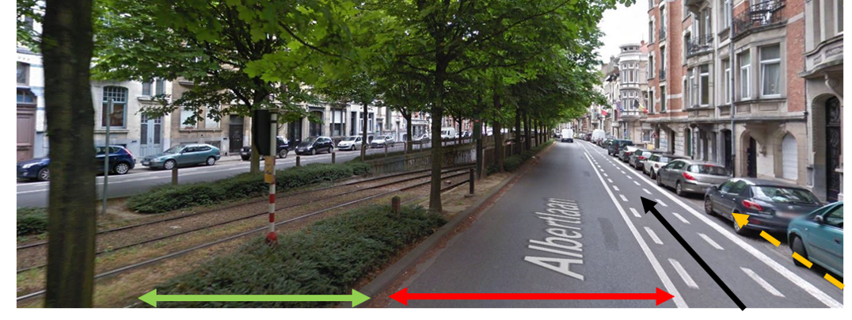
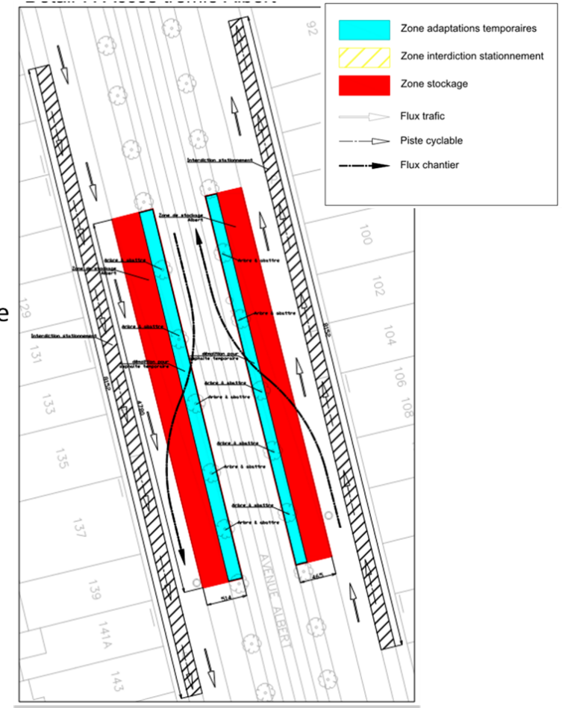
Zone 2.1 - Toegang tunnel voor aanleg terminus 4
Zone tijdelijke verharding
Opslagruimte
Verkeer
Fietsers
Continue doorgang in Albertlaan
Zone verbod parkeren

Slide 31
5
Werf –
Veranderingswerken
aan het station :
impact op trams

Slide 32
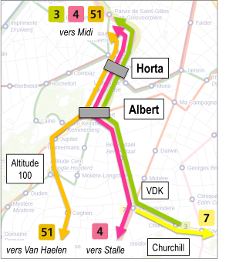
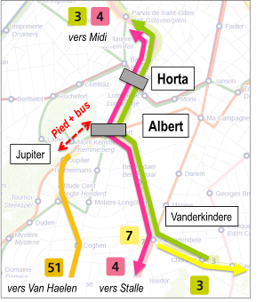
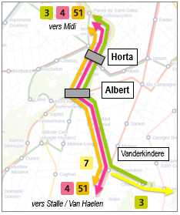
Impact TP
Huidig
Midden 2020
September 2020

Slide 33
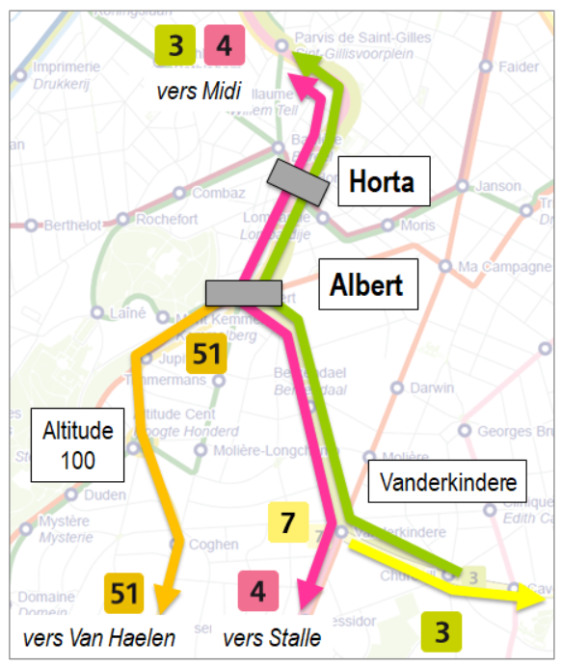
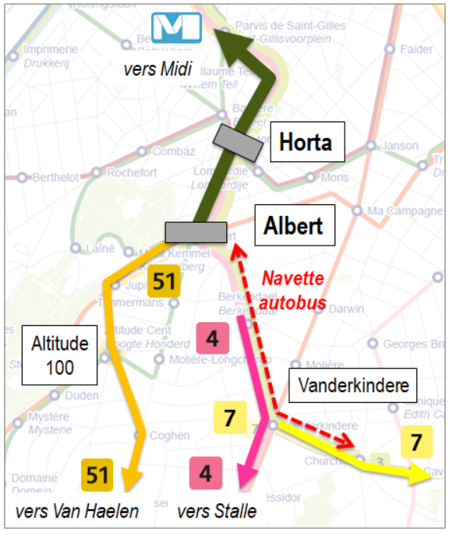
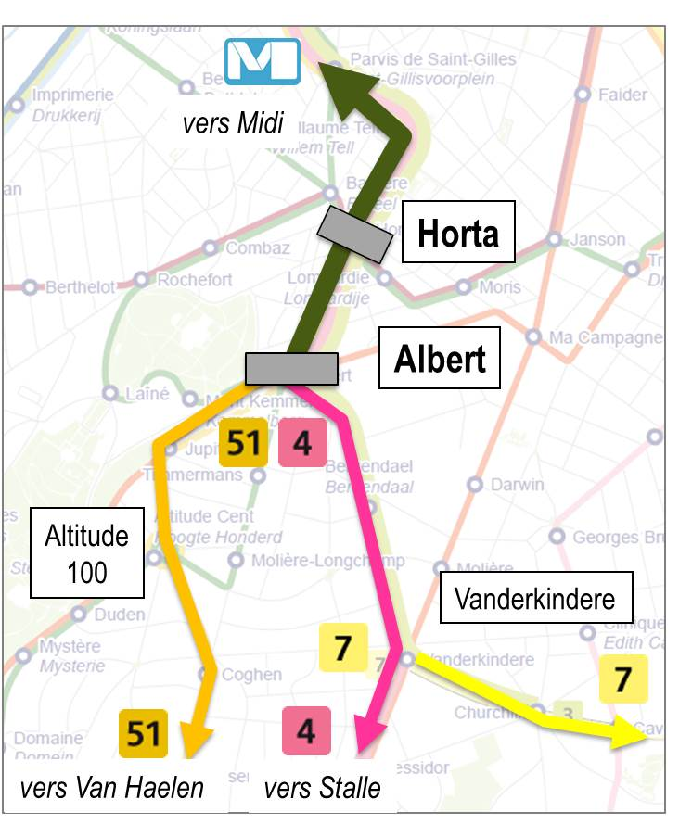
Impact TP
Midden 2022
2024
2025

Slide 34
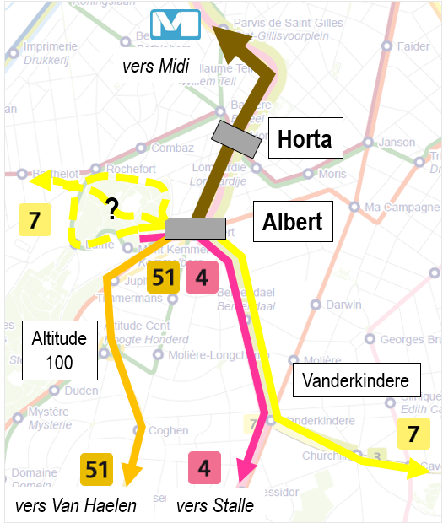
Impact TP
TBD

Slide 35
Info :
www.metro3.be
Ombudsman :
ombudsmanM3@mivb.brussels
0490 52 38 98

